Slide 1



УГОЛОК ГРАЖДАНСКОЙ ОБОРОНЫ
ГОСУДАРСТВЕННОЕ БЮДЖЕТНОЕ УЧРЕЖДЕНИЕ ДОПОЛНИТЕЛЬНОГО ПРОФЕССИОНАЛЬНОГО ОБРАЗОВАНИЯ
«УЧЕБНО-МЕТОДИЧЕСКИЙ ЦЕНТР
ПО ГРАЖДАНСКОЙ ОБОРОНЕ, ЧРЕЗВЫЧАЙНЫМ СИТУАЦИЯМ И ПОЖАРНОЙ БЕЗОПАСНОСТИ ИРКУТСКОЙ ОБЛАСТИ»

Slide 2


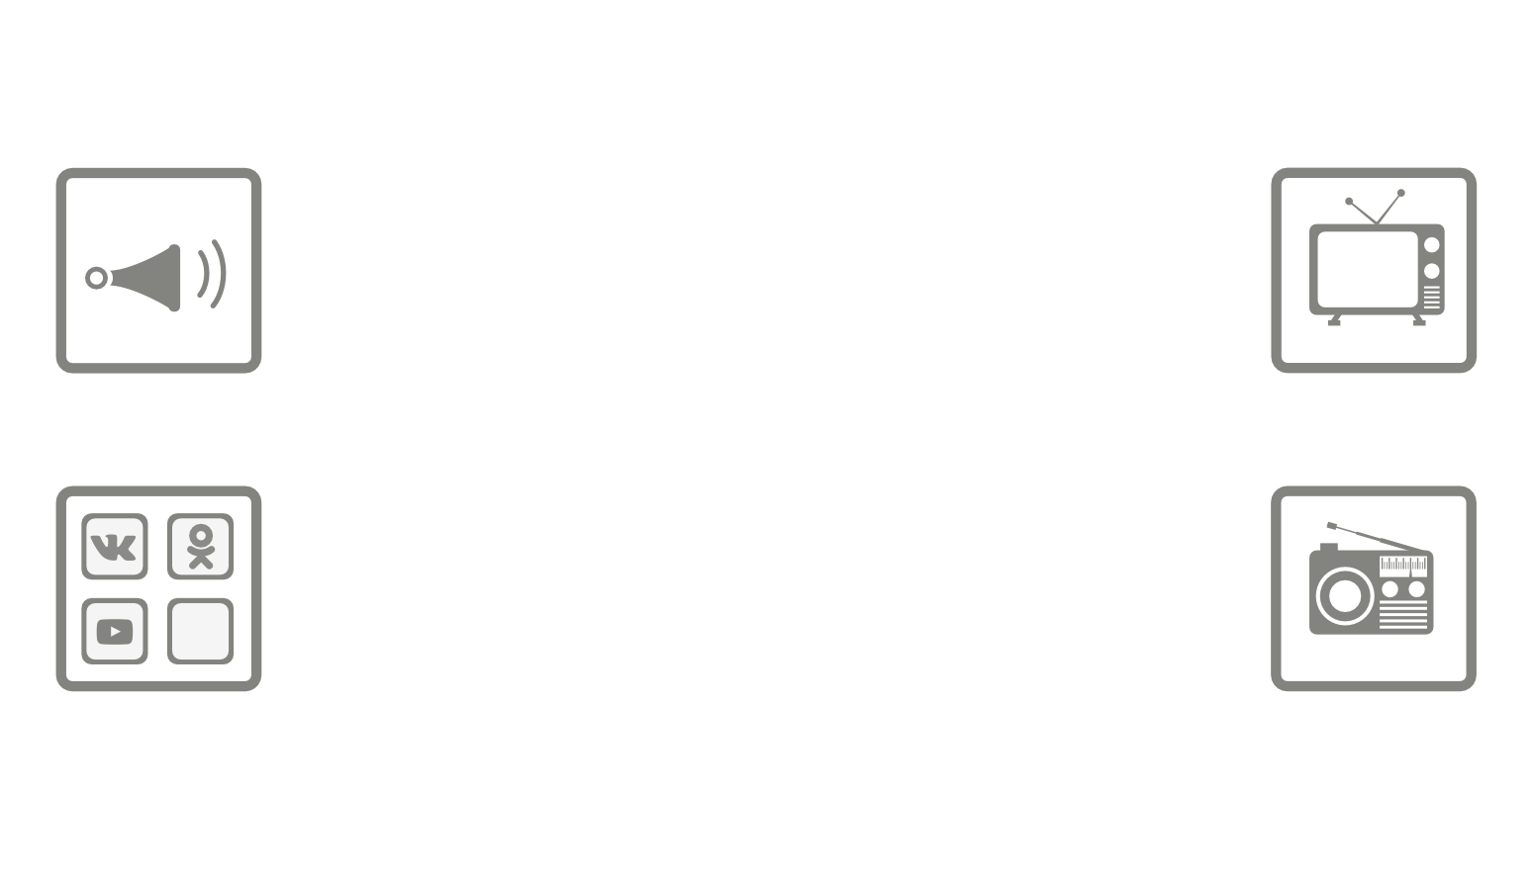

ОПОВЕЩЕНИЕ
Звуки сирены означают сигнал
«ВНИМАНИЕ ВСЕМ!»
ГРОМКОГОВОРИТЕЛИ
ТЕЛЕВИДЕНИЕ
Услышав звуки сирены,
НЕОБХОДИМО:
Немедленно включить средства массовой информации: телевизор, радио и др.;
Внимательно прослушать экстренное сообщение о сложившейся обстановке и порядке действий;
Держать все эти средства постоянно включенными в течение всего периода ликвидации аварий, катастроф или стихийных бедствий.
СОЦИАЛЬНЫЕ СЕТИ
РАДИО

Slide 3












ЭВАКУАЦИЯ
Эвакуация может проводиться при аварии, катастрофе, стихийном бедствии или в случае военных конфликтов
ПРЕЖДЕ ЧЕМ ПОКИНУТЬ ПОМЕЩЕНИЕ:
выключить все осветительные, нагревательные и прочие электроприборы;
закрыть краны водопроводной и газовой сетей, окна и форточки;
включить охранную сигнализацию (если такая есть);
закрыть помещение на все замки.
ЧТО ВЗЯТЬ С СОБОЙ:
личные документы (паспорт, военный билет, свидетельства о браке, о рождении детей, пенсионное удостоверение, страховые полисы), деньги;
питьевую воду и продукты питания на 2-3 суток;
одежду, обувь (в том числе и тёплую), туалетные принадлежности;
смену белья, а на случай длительного пребывания - постельные принадлежности;
кружку, миску, ложку, нож, спички, карманный фонарик.

Slide 4




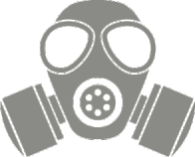
СРЕДСТВА ИНДИВИДУАЛЬНОЙ И КОЛЛЕКТИВНОЙ ЗАЩИТЫ
УКРЫТИЕ В ЗАЩИТНЫХ СООРУЖЕНИЯХ ГО
УБЕЖИЩА
Защищают от многих стихийных бедствий (бури, ураганы, смерчи, землетрясения), аварий, катастроф в мирные дни и от всех поражающих факторов современного оружия в военное время.
СРЕДСТВА ИНДИВИДУАЛЬНОЙ ЗАЩИТЫ
Общевойсковой защитный комплект (ОЗК);
ИЗОЛИРУЮЩИЕ:
Легкий защитный костюм (Л-1).
Обеспечивают защиту от попадания радиоактивных, опасных химических и биологических средств, паров АХОВ на кожные покровы.
Защитная фильтрующая одежда (ЗФО);
ДЛЯ КОЖИ
ФИЛЬТРУЮЩИЕ:
Защитный комплект (ПЗО-1).
Химические вещества, которыми пропитаны комбинезоны, задерживают пары АХОВ или
нейтрализуют их.
ПОДРУЧНЫЕ СРЕДСТВА:
Производственная одежда (халаты, комбинезоны, куртки, резиновые сапоги), плащи, накидки из прорезиненной ткани.
Защищают от попадания на кожу радиоактивных веществ и биологических средств, не пропускают некоторое время капельно-жидкие АХОВ.
ПРОТИВОРАДИАЦИОННЫЕ УКРЫТИЯ
Обладают несколько меньшими защитными свойствами, чем убежища, защищает укрываемых от воздействия ионизирующих излучений при радиоактивном заражении (загрязнении) местности.
ПРОТИВОГАЗЫ:
Гражданские противогазы (ГП-7, ГП-9).
Предназначены для защиты человека от попадания в органы дыхания, на глаза и лицо радиоактивных, отравляющих, аварийно химически опасных веществ и биологических средств.
Для детей от полутора до 17 лет - ПДФ-2Д (дошкольный), ПДФ-2Ш (школьный);
Для детей до полутора лет - камера защитная детская (КЗД-6, СЗД-1,5).
ДЛЯ ОРГАНОВ ДЫХАНИЯ
УКРЫТИЕ
Защищает от фугасного и осколочного действия обычных средств поражения, поражения обломками строительных конструкций, от обрушения конструкций вышерасположенных этажей.
РЕСПИРАТОРЫ:
Облегченные средства защиты органов дыхания от вредных газов, паров, аэрозолей и пыли.
ПРОСТЕЙШИЕ СРЕДСТВА:
Ватно-марлевая повязка (ВМП); Противопылевая тканевая маска (ПТМ).
Они защищают органы дыхания человека от радиоактивной пыли, вредных аэрозолей и биологических средств.

Slide 5



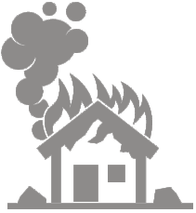

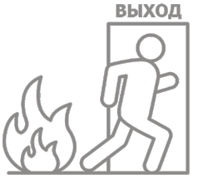

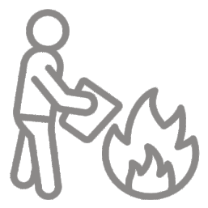


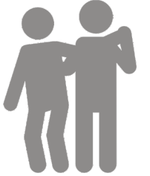
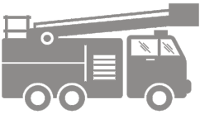
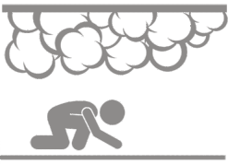


ДЕЙСТВИЯ ПРИ ПОЖАРЕ
ПРИ ВОЗНИКНОВЕНИИ ПОЖАРА:
1. ЗВОНОК ПО ТЕЛЕФОНУ:
При обнаружении пожара или признаков горения в здании, помещении, на территории ( з а д ы м л е н и е , з а п а х г а р и , п о в ы ш е н и е температуры воздуха и др.) необходимо: немедленно сообщить об этом по телефону в пожарную охрану с указанием наименования
2. ОПОВЕЩЕНИЕ И ЭВАКУАЦИЯ:
Принять меры по эвакуации людей, а при условии отсутствия угрозы жизни и здоровью людей меры по тушению пожара в начальной стадии.
о б ъ е к т а з а щ и т ы , а д р е с а м е с т а е г о расположения, места возникновения пожара, а также фамилии сообщающего информацию.
01
101
112
3. ДЕЙСТВИЯ ОТВЕТСТВЕННОГО:
4. ВСТРЕЧА ПОЖАРНЫХ ПОДРАЗДЕЛЕНИЙ:
в любой обстановке сохранять выдержку
и холоднокровие;
открыть запасные выходы, организовать эвакуацию людей в соответствии с планом эвакуации;
помочь тем, кто не может самостоятельно двигаться и растерялся.
Встретить пожарные подразделения и сообщить, где могли остаться люди, как туда можно добраться.

Slide 6



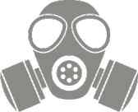





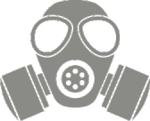



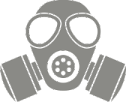



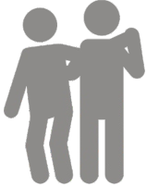
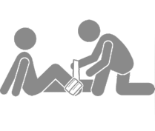

ЧРЕЗВЫЧАЙНЫЕ СИТУАЦИИ ТЕХНОГЕННОГО ХАРАКТЕРА
РАДИОАКТИВНОЕ ЗАГРЯЗНЕНИЕ (ЗАРАЖЕНИЕ)
НЕОБХОДИМО:
на улице: защитить органы дыхания, укрыться в помещении;
в помещении: снять верхнюю одежду и обувь, поместить их в пластиковый пакет и принять душ;
загерметизировать окна, двери, щели и отверстия;
постоянно слушать сообщения средств массовой информации;
сделать запас воды в герметичных емкостях;
открытые продукты упаковать и поместить в холодильник.
ВЫБРОС (РАЗЛИВ) АВАРИЙНО ХИМИЧЕСКИ ОПАСНОГО ВЕЩЕСТВА
Cl
ХЛОР НЕОБХОДИМО:
защитить квартиру от проникновения паров хлора (заклеить окна, щели в дверях, вентиляционные отверстия;
подняться на верхние этажи высоких зданий;
надеть противогаз, респиратор или ватно-марлевую повязку, смоченную 2%-м раствором питьевой соды;
выходить из зоны заражения по возвышенным местам, избегая низин, оврагов, в направлении, перпендикулярном ветру.
ВЗРЫВ, РАЗРУШЕНИЯ
НЕОБХОДИМО:
спокойно оцените обстановку;
продвигайтесь осторожно, стараясь не вызвать нового обвала, не трогайте поврежденные конструкции и оголившиеся провода;
если есть возможность, используйте первичные средства пожаротушения в целях предотвращения распространения огня;
в разрушенном или поврежденном помещении нельзя пользоваться открытым пламенем;
вывести людей в безопасное место;
оказать первую помощь пострадавшим.
NH3
АММИАК НЕОБХОДИМО:
надеть средства индивидуальной защиты: противогаз, противогазовый респиратор или ватно-марлевую повязку, смоченную 2%-м раствором борной, лимонной, уксусной кислоты;
покинуть квартиру, выключив электроприборы, взяв документы и деньги;
спуститься на нижние этажи;
укрыться в убежище, если такое имеется поблизости;
выходить из зоны заражения в направлении, перпендикулярном ветру.
Выход

Slide 7




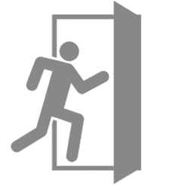
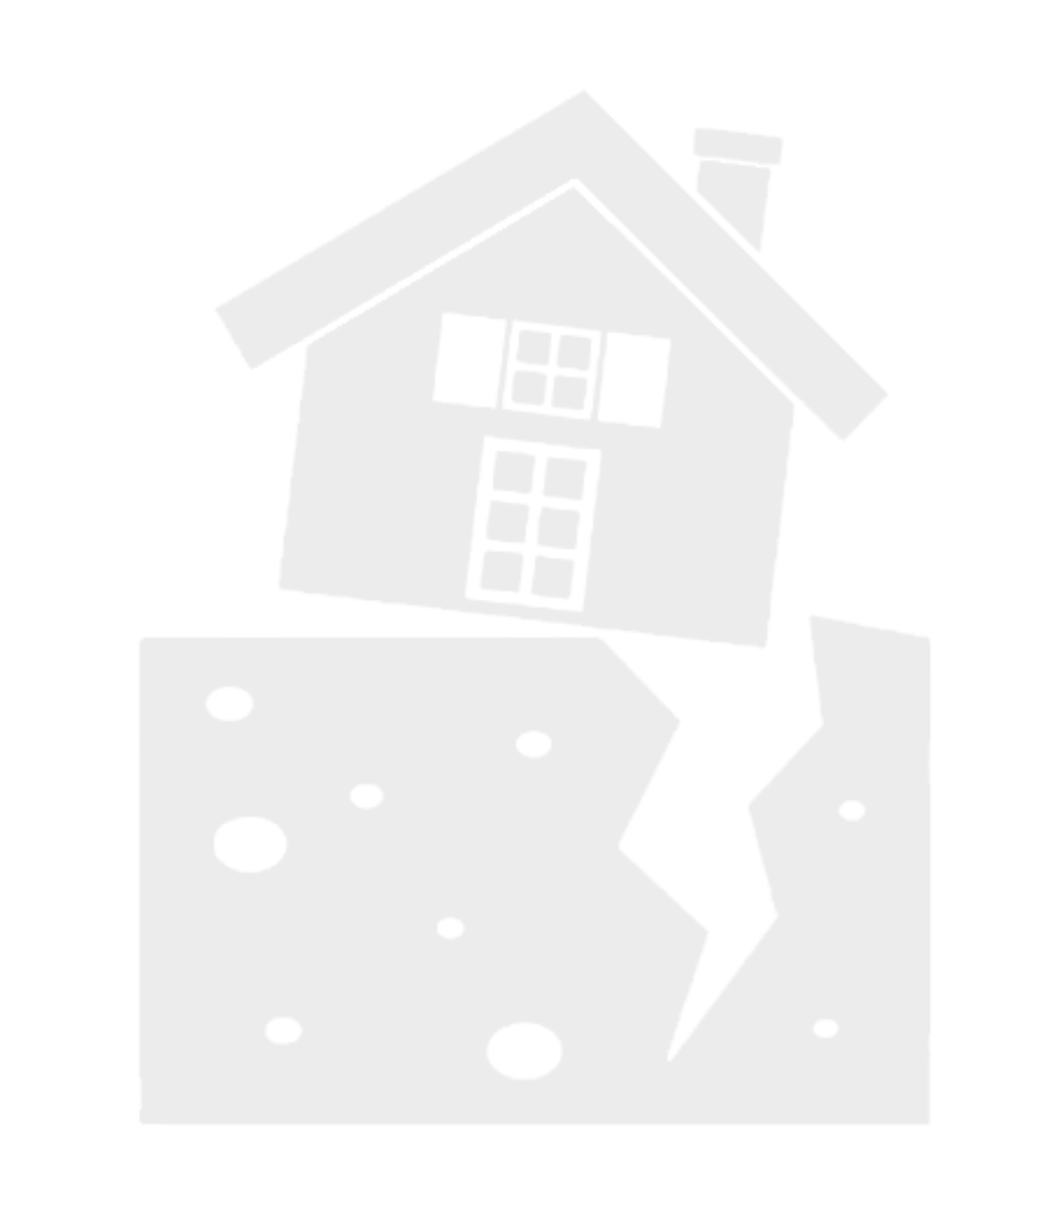


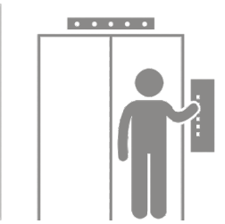

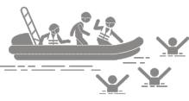

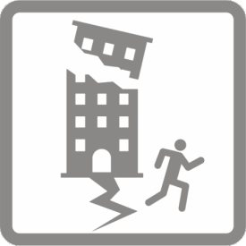

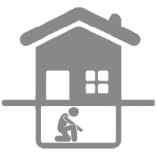
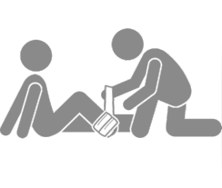

ЧРЕЗВЫЧАЙНЫЕ СИТУАЦИИ ПРИРОДНОГО ХАРАКТЕРА
НАВОДНЕНИЕ (ПОРЯДОК ДЕЙСТВИЙ):
при угрозе наводнения постоянно слушать сообщения средств массовой информации;
перенести продовольствие, одежду, обувь, ценные вещи на верхние этажи;
перегнать скот на возвышенные места;
эвакуировать (вывезти) людей из опасных районов, в первую очередь – детей, оказать срочную помощь людям, очутившимся в воде;
спасать людей, используя для этого любые средства.
ЗЕМЛЕТРЯСЕНИЕ:
Почувствовав первые толчки, НЕМЕДЛЕННО:
покинуть здание (у вас 15-20 сек.) либо относительно безопасно укрыться в нем (проемы дверные и в капитальных стенах, углы внутренних капитальных стен, места у колонн, под каркасными балками, прочными столами и кроватями).
НЕДОПУСТИМО:
прыгать из окон выше первого этажа;
пользоваться лифтом;
создавать давку и пробки в дверях, на лестнице;
жечь спички, свечи, пользоваться открытым огнем;
входить в дома: толчки могут повториться;
подходить к полуразрушенным домам, оборванным проводам.
После первых толчков:
быстро выйти на улицу (не пользоваться лифтом);
отойти подальше от зданий, столбов и заборов;
оказать первую помощь пострадавшим.
Жителям сейсмоопасных районов
НЕОБХОДИМО ЗАРАНЕЕ:
Составить план действий, определить место сбора после землетрясения;
Заранее определите наиболее безопасные места в помещении, где можно переждать толчки. Это – проемы капитальных внутренних стен (не перегородок!), углы, образованные внутренними капитальными стенами, места у внутренних капитальных стен, у колонн и под балками каркаса;
Укрытием от падающих предметов и обломков могут служить места под прочными столами и кроватями - научите детей прятаться туда при сильных толчках в отсутствие взрослых;
Заранее прочно закрепите шкафы, этажерки, стеллажи, полки к стенам, к полу;
Не загромождайте вещами вход в квартиру, коридоры и на лестничные площадки.
БУРЯ, УРАГАН, СМЕРЧ
Узнав о приближении бедствия, НЕОБХОДИМО:
убрать с балконов и лоджий все, что может быть сброшено ураганом;
закрыть окна, двери;
отключить газ и электричество, потушить огонь в печах;
подготовить исправные фонари, лампы;
запастись водой, продуктами питания;
держать средства передачи информации включенными;
подготовить аптечку первой помощи;
укрыться в защитном сооружении гражданской обороны, подвале, погребе или занять в доме внутреннюю комнату - подальше от окна.

Slide 8










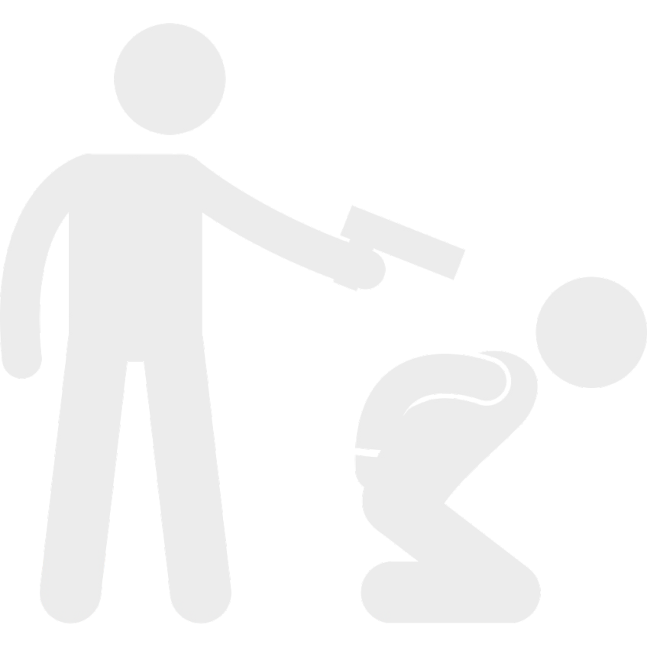







ТЕРРОРИЗМ-УГРОЗА ОБЩЕСТВУ
ПРИЗНАКИ НАЛИЧИЯ ВЗРЫВНЫХ УСТРОЙСТВ:
припаркованные вблизи домов автомобили, неизвестные жильцам (бесхозные);
бесхозные портфели, чемоданы, сумки, свертки, мешки, коробки;
растяжки из проволоки, шпагата, веревки;
присутствие проводов, небольшой антенны, изоленты, источников питания (батарейки);
необычное размещение обнаруженного предмета, шум из него (щелчки, тиканье часов);
специфический, не свойственный окружающей местности, запах.
ПРИ ОБНАРУЖЕНИИ УСТРОЙСТВА НЕОБХОДИМО:
немедленно сообщить о подозрительном предмете в
дежурные службы МВД, ФСБ, ГОЧС, оперативному дежурному администрации города;
не подходить к обнаруженному предмету и не подпускать к нему других;
исключить использование средств мобильной, радиосвязи, других средств, способных вызвать срабатывание взрывателя;
дождаться прибытия представителей правоохранительных органов.
02
102
112
!
Обезвреживание взрывоопасного предмета на месте его обнаружения производится только специалистами МВД, ФСБ, МЧС!
ВОЗМОЖНЫЕ МЕСТА УСТАНОВКИ ВЗРЫВНЫХ УСТРОЙСТВ:
вокзалы, рынки, магазины;
стадионы, развлекательные заведения;
подземные переходы (тоннели);
транспортные средства;
учебные и детские учреждения, больницы, поликлиники;
объекты жизнеобеспечения (электроподстанции, газоперекачивающие и распределительные станции и др.);
мусорные контейнеры, урны, подвалы домов.
ОСНОВНЫЕ ПРАВИЛА ПОВЕДЕНИЯ, ЕСЛИ ВАС ЗАХВАТИЛИ В ЗАЛОЖНИКИ:
основное правило – не допускайте действия, которые могут спровоцировать нападающих к применению оружия и привести к человеческим жертвам;
не смотрите в глаза преступникам, не ведите себя вызывающе, при необходимости выполняйте требования преступников, не противоречьте им;
старайтесь не допускать истерик и паники;
на совершение любых действий (сесть, встать, попить, сходить в туалет) спрашивайте разрешение;
запомните как можно больше информации о террористах (количество, вооружение, особенности внешности, речи др.);
при штурме здания ложитесь на пол лицом вниз, сложив руки на затылке.

Slide 9


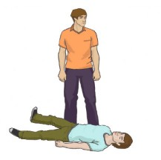
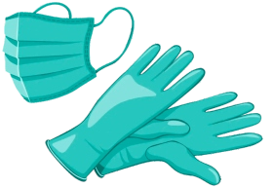
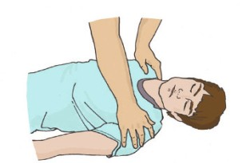
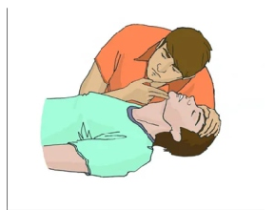
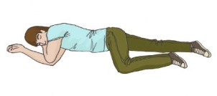
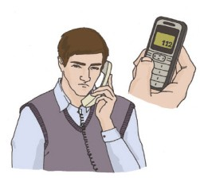
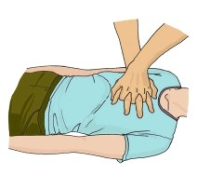
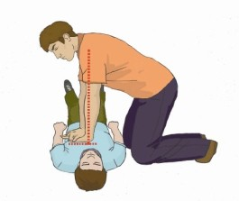
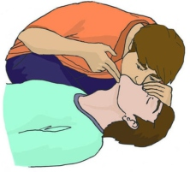
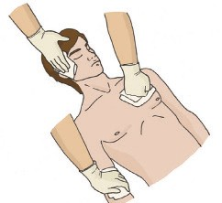
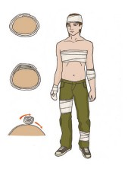
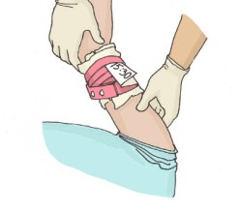
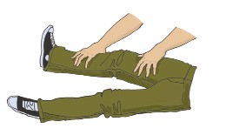
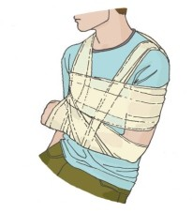
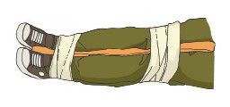
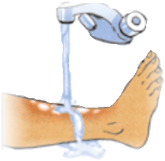
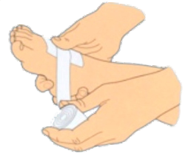
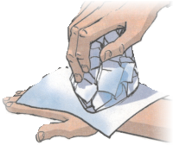
ПЕРВАЯ ПОМОЩЬ
Универсальный алгоритм оказания первой помощи
Проведите оценку обстановки и обеспечьте себе безопасные условия для оказания первой помощи. Необходимо надеть перчатки и медицинскую маску.
Определение наличия сознания у пострадавшего
Необходимо взять пострадавшего за плечи, аккуратно встряхнуть и громко спросить «Что с Вами? Нужна помощь?», если нет реакции, то сознание отсутствует.
Проверка дыхания
Открыть дыхательные пути методом запрокидывания головы и подъема подбородка. В течение 10 секунд наблюдать за движением грудной клетки и живота, почувствовать щекой и услышать ухом дыхание. При наличии дыхания придать пострадавшему устойчивое боковое положение и вызвать «Скорую медицинскую помощь».
При отсутствии сознания и дыхания
Провести сердечно-легочную реанимацию, при этом пострадавший должен лежать на твердой поверхности. Сделать 30 компрессий на грудину пострадавшего (у взрослых глубина 5-6 см, частота 100-120 в минуту, 1/3 высоты грудной клетки у детей) и 2 искусственных вдоха методом «рот ко рту».
Способы остановки наружного кровотечения
Пальцевое прижатие артерии, прямое давление на рану, наложение давящей повязки, максимальное сгибание конечности, наложение жгута (накладывается на ткань, 60 минут в теплое время/30 минут в холодное время).
Травмы опорно-двигательного аппарата (переломы)
Помочь пострадавшему принять удобное положение и вызвать «Скорую медицинскую помощь», если это невозможно, то необходима транспортировка пострадавшего в медицинское учреждение. Для этого следует выполнить иммобилизацию (обездвиживание) поврежденной конечности, зафиксировав минимум два сустава (один ниже, другой - выше перелома). Наиболее доступным и безопасным способом иммобилизации является аутоиммобилизация.
Термические ожоги
Охладить под проточной, прохладной водой место ожога не менее 10-15 минут, либо приложить холод (лед поверх сухой ткани). Холод препятствует образованию ожоговых пузырей. Нельзя смазывать обожженную поверхность маслом, мазью или кремом.

Slide 10


УГОЛОК ГОЧС

